Slide 1
취업 코딩 면접 특강
2018.11
백지훈
jhbaik@moberan.com
이 문서는 나눔글꼴로 작성되었습니다. 설치하기

Slide 2
강의소개 #1
1.1 강의소개
2 / 14
강사소개
백지훈 인천대 컴퓨터공학(전자계산학) 95학번
현 모베란 대표이사 (http://www.moberan.com)
Email : jhbaik@moberan.com
강의
2018년 11월 26 ~29일 (주중 4일간)
18시~21시
취업 코딩 면접 특강
목표
취업 코딩 면접 준비 가이드
면접관 입장에서의 코딩 면접
필요사항
C / C++ 을 알고 있어야 한다.
자료구조 / 알고리즘 기본을 알고 있어야 한다.

Slide 3
강의소개 #2
1.1 강의소개
3 / 14
코딩면접 공부하는 방법 및 기본 지식.
프로그래밍을 잘 하기 위해 공부해야 할 중요/기본 지식 소개.
코딩테스트 사이트 소개
알고리즘 복잡도 기본
자료구조 기본
알고리즘 기본
레퍼런스 책 소개
퀴즈#1
기출문제소개와 원리분석 #1
퀴즈#1 풀이
기출문제 소개
기출문제 풀이
기출문제속의 원리 분석
퀴즈#2
기출문제소개와 원리분석 #2
퀴즈#2 풀이
기출문제 소개
기출문제 풀이
기출문제속의 원리 분석
퀴즈#3
자료구조와 알고리즘외 코딩면접때 유용한 지식.
퀴즈#3 풀이
코딩컨벤션
객체지향 / 함수형 프로그래밍
디자인패턴 및 소프트웨어 아키텍쳐
개발방법론
병렬처리 및 분산처리
Notes:
카카오 문제 3,4,5
후보키
SET
비트연산
재귀호출
무지의 먹방 라이브
64비트 타입(long long)
사용자 정렬 알고리즘
K초 이내에 모두 소비될 음식 제외
남은 초를 남은 음식으로 나눈 나머지
길찾기게임
트리만들기
전위 순회
후위 순회
정렬문제
사용자 정렬 알고리즘 (문자열을 합쳐서 비교)
0 예외처리
카카오문제 1,2
오픈채팅방
map사용
sscanf 금지
실패율
0으로 나누기 금지
사용자 정렬 알고리즘
퀴즈
reverse
swap

Slide 4
퀴즈#2 풀이 – 개미수열 프로그래밍
4 / 14
개미수열 만들기
입력 : 초기값 initV, 라인수 times
출력 : 수열문자열 벡터 vector<string>
1 11 12 1121 122111

Slide 5
퀴즈#2 풀이 – 개미수열 프로그래밍
5 / 14
#include <iostream>
#include <string>
#include <vector>
using namespace std;
vector<string> antSeq(const string& initSeq, const int& n)
{
vector<string> output;
string lastSeq = initSeq ;
int tries = 0;
while (tries++ < n) {
char ch = lastSeq[0];
int len = 0;
string seq;
for (char e : lastSeq) {
if (ch == e) {
len++;
}
else {
seq.push_back(ch);
seq += to_string(len);
ch = e;
len = 1;
}
}
// last
seq.push_back(ch);
seq += to_string(len);
lastSeq = seq;
output.push_back(seq);
}
return output;
}
int main(int argc, char** argv)
{
string first = string("1");
cout << first << endl;
vector<string> output = antSeq(first, 10);
for (string s : output) cout << s << endl;
return 0;
}

Slide 6
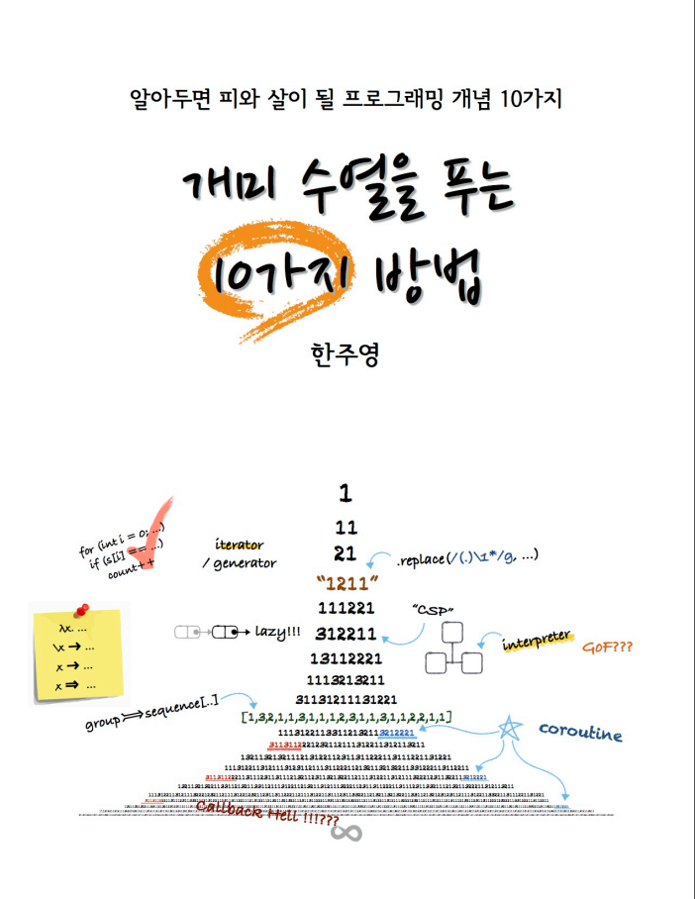
퀴즈#2 풀이 – 개미수열 프로그래밍
6 / 14
개미 수열을 푸는 10가지 방법

Slide 7
기출문제#6- 카카오2019 매칭점수
7 / 14
HTML 페이지 배열을 입력받아 규칙대로 점수를 계산하여 가장 높은 매칭 점수 페이지 인덱스 리턴
한 웹페이지에 대해서 기본점수, 외부 링크 수, 링크점수, 그리고 매칭점수를 구할 수 있다.
한 웹페이지의 기본점수는 해당 웹페이지의 텍스트 중, 검색어가 등장하는 횟수이다. (대소문자 무시)
한 웹페이지의 외부 링크 수는 해당 웹페이지에서 다른 외부 페이지로 연결된 링크의 개수이다.
한 웹페이지의 링크점수는 해당 웹페이지로 링크가 걸린 다른 웹페이지의 기본점수 ÷ 외부 링크 수의 총합이다.
한 웹페이지의 매칭점수는 기본점수와 링크점수의 합으로 계산한다.
제한사항
pages는 HTML 형식의 웹페이지가 문자열 형태로 들어있는 배열이고, 길이는 1 이상 20 이하이다.
한 웹페이지 문자열의 길이는 1 이상 1,500 이하이다.
웹페이지의 index는 pages 배열의 index와 같으며 0부터 시작한다.
한 웹페이지의 url은 HTML의 <head> 태그 내에 <meta> 태그의 값으로 주어진다.
예를들어, 아래와 같은 meta tag가 있으면 이 웹페이지의 url은 https://careers.kakao.com/index 이다.
<meta property=og:url content=https://careers.kakao.com/index />
한 웹페이지에서 모든 외부 링크는 <a href=https://careers.kakao.com/index>의 형태를 가진다.
<a> 내에 다른 attribute가 주어지는 경우는 없으며 항상 href로 연결할 사이트의 url만 포함된다.
위의 경우에서 해당 웹페이지는 https://careers.kakao.com/index 로 외부링크를 가지고 있다고 볼 수 있다.
모든 url은 https:// 로만 시작한다.
검색어 word는 하나의 영어 단어로만 주어지며 알파벳 소문자와 대문자로만 이루어져 있다.
word의 길이는 1 이상 12 이하이다.
검색어를 찾을 때, 대소문자 구분은 무시하고 찾는다.
예를들어 검색어가 blind일 때, HTML 내에 Blind라는 단어가 있거나, BLIND라는 단어가 있으면 두 경우 모두 해당된다.
검색어는 단어 단위로 비교하며, 단어와 완전히 일치하는 경우에만 기본 점수에 반영한다.
단어는 알파벳을 제외한 다른 모든 문자로 구분한다.
예를들어 검색어가 aba 일 때, abab abababa는 단어 단위로 일치하는게 없으니, 기본 점수는 0점이 된다.
만약 검색어가 aba 라면, aba@aba aba는 단어 단위로 세개가 일치하므로, 기본 점수는 3점이다.
결과를 돌려줄때, 동일한 매칭점수를 가진 웹페이지가 여러 개라면 그중 index 번호가 가장 작은 것를 리턴한다
즉, 웹페이지가 세개이고, 각각 매칭점수가 3,1,3 이라면 제일 적은 index 번호인 0을 리턴하면 된다.

Slide 8
기출문제#1- 카카오2019 매칭점수
8 / 14
int solution(string word, vector<string> arr) {
std::transform(word.begin(), word.end(), word.begin(), ::tolower);
map<string, int> urlIndexMap;
int pageCnt = arr.size();
vector<int> basicScores(pageCnt), linkCnts(pageCnt);
vector<double> matchScores(pageCnt);
vector<vector<int> > adj = vector<vector<int> >(pageCnt);
for (int i = 0; i < pageCnt; i++) {
string link = getUrl(arr[i]);
urlIndexMap[link] = i;
}
for (int i = 0; i < pageCnt; i++) {
string f = "<a href=\"";
int st = arr[i].find("<body>") + 6;
while (true) {
int nst = arr[i].find(f, st);
if (nst == string::npos) break;
basicScores[i] += getWordCnt(word, string(arr[i].begin() + st, arr[i].begin() + nst));
int ed = arr[i].find("\"", nst + f.size());
string now = string(arr[i].begin() + nst + f.size(), arr[i].begin() + ed);
linkCnts[i]++;
if (urlIndexMap.count(now) > 0)
adj[urlIndexMap[now]].push_back(i);
st = arr[i].find("</a>", ed) + 4;
}
int ed = arr[i].find("</body>", st);
basicScores[i] += getWordCnt(word, string(arr[i].begin() + st, arr[i].begin() + ed));
}
for (int i = 0; i < pageCnt; i++) {
matchScores[i] += basicScores[i];
for (auto &there : adj[i])
matchScores[i] += (double)basicScores[there] / linkCnts[there];
}
vector<pair<double, int> > ans;
for (int i = 0; i < pageCnt; i++) ans.push_back({ matchScores[i],i });
std::sort(ans.begin(), ans.end(), [](pair<double, int> a, pair<double, int> b) {
if (a.first == b.first)return a.second < b.second;
return a.first > b.first;
});
return ans[0].second;
}
#include <map>
#include <vector>
#include <algorithm>
using namespace std;
string getUrl(string now) {
string f = "<meta property=\"og:url\" content=\"";
int st = now.find(f);
int ed = now.find("\"", st + f.size());
return string(now.begin() + st + f.size(), now.begin() + ed);
}
int getWordCnt(string word, string str) {
if (str.empty()) return 0;
str.push_back('*');
int ret = 0;
string cur = "";
for (int i = 0; i < str.size(); i++) {
str[i] = tolower(str[i]);
if (str[i] >= 'a'&&str[i] <= 'z') {
cur += str[i];
}
else {
if (word == cur)ret++;
cur = "";
}
}
return ret;
}

Slide 9
기출문제#1- 카카오2019 매칭점수
9 / 14
규칙이해
문자열 파싱
정렬

Slide 10
기출문제#1- 카카오2019 블록게임
10 / 14
이미 놓여진 3X2 3종류 (회전까지 12가지의 모양) 의 블록에 1X1 크기의 블록을 추가하여 직사각형을 만들어 없애고 없앨 수 있는 블록 수 계산.
입력 : 블록상태가 담긴 2차원 배열 보드
출력 : 없앨 수 있는 최대 블록 수
제한사항
board는 블록의 상태가 들어있는 N x N 크기 2차원 배열이다.
N은 4 이상 50 이하다.
board의 각 행의 원소는 0 이상 200 이하의 자연수이다.
0 은 빈 칸을 나타낸다.
board에 놓여있는 각 블록은 숫자를 이용해 표현한다.
잘못된 블록 모양이 주어지는 경우는 없다.
모양에 관계 없이 서로 다른 블록은 서로 다른 숫자로 표현됩니다.

Slide 11
기출문제#1- 카카오2019 블록게임
11 / 14
bool check4(vector<vector<int>>& board, int y, int x) {
int n = board.size();
if ((y + 1) >= n || (x - 2) < 0)return false;
int color = board[y][x];
if (board[y + 1][x] == color && board[y + 1][x - 1] == color && board[y + 1][x - 2] == color) {
for (int yy = 0; yy <= (y); yy++)
if (board[yy][x - 1] != 0 || board[yy][x - 2] != 0) return false;
board[y][x] = 0;board[y + 1][x] = 0;
board[y + 1][x - 1] = 0;board[y + 1][x - 2] = 0;
return true;
}
return false;
}
bool check5(vector<vector<int>>& board, int y, int x) {
int n = board.size();
if ((y + 1) >= n || (x + 1) >= n || (x - 1) < 0)return false;
int color = board[y][x];
if (board[y + 1][x] == color && board[y + 1][x - 1] == color && board[y + 1][x + 1] == color) {
for (int yy = 0; yy <= (y); yy++)
if (board[yy][x - 1] != 0 || board[yy][x + 1] != 0) return false;
board[y][x] = 0;board[y + 1][x] = 0;
board[y + 1][x - 1] = 0;board[y + 1][x + 1] = 0;
return true;
}
return false;
}
#include <vector>
#include <algorithm>
using namespace std;
bool check1(vector<vector<int>>& board, int y, int x) {
int n = board.size();
if ((y + 2) >= n || (x - 1) < 0)return false;
int color = board[y][x];
if (board[y + 1][x] == color && board[y + 2][x] == color && board[y + 2][x - 1] == color) {
for (int yy = 0; yy <= (y + 1); yy++)
if (board[yy][x - 1] != 0) return false;
board[y][x] = 0; board[y + 1][x] = 0;
board[y + 2][x] = 0; board[y + 2][x - 1] = 0;
return true;
}
return false;
}
bool check2(vector<vector<int>>& board, int y, int x) {
int n = board.size();
if ( (y + 2) >= n || (x + 1) >= n )return false;
int color = board[y][x];
if (board[y + 1][x] == color && board[y + 2][x] == color && board[y + 2][x + 1] == color) {
for (int yy = 0; yy <= (y + 1); yy++)
if (board[yy][x + 1] != 0) return false;
board[y][x] = 0; board[y + 1][x] = 0;
board[y + 2][x] = 0; board[y + 2][x + 1] = 0;
return true;
}
return false;
}
bool check3(vector<vector<int>>& board, int y, int x) {
int n = board.size();
if ( (y + 1) >= n || (x + 2) >= n)return false;
int color = board[y][x];
if (board[y + 1][x] == color && board[y + 1][x + 1] == color && board[y + 1][x + 2] == color) {
for (int yy = 0; yy <= (y); yy++)
if (board[yy][x + 1] != 0 || board[yy][x + 2] != 0 ) return false;
board[y][x] = 0; board[y + 1][x] = 0;
board[y + 1][x + 1] = 0; board[y + 1][x + 2] = 0;
return true;
}
return false;
}
int solution(vector<vector<int> > board) {
int n = board.size();
int answer = 0;
for (int y = 0; y < n; y++)
{
for (int x = 0; x < n; x++) {
if (board[y][x] > 0) {
// 5가지 모양 체크
// * *
// * * * * *
// ** ** *** *** ***
if (check1(board, y, x) == true) { answer++; y > 0 ? y -= 1 : y; }
else if (check2(board, y, x) == true){ answer++; y > 0 ? y -= 1 : y; }
else if (check3(board, y, x) == true){ answer++; y > 0 ? y -= 1 : y; }
else if (check4(board, y, x) == true){ answer++; y > 0 ? y -= 1 : y; }
else if (check5(board, y, x) == true){ answer++; y > 0 ? y -= 1 : y; }
}
}
}
return answer;
}

Slide 12
기출문제#6- 카카오2019 블록게임
12 / 14
문제 파악
블록 특징 찾기
예외 모양 처리

Slide 13
N개의 부동소수점의 부분최대합
13 / 14
부동소수점 배열을 입력받아 부분합이 최대가 되는 값 찾기
{ 31, -41, 59, 26, -53, 58, 97, -93, -23, 84 } ➔ 187 (59, 26, -53, 58, 97)
시간복잡도 O(N) 이 되는 프로그램 만들기

Slide 14
N개의 부동소수점의 부분최대합
14 / 14
#include <iostream>
#include <vector>
#include <algorithm>
using namespace std;
// maxAt(i) = max(0, maxAt(i - 1)) + A[i]
float fastestMaxSum(vector<float> d) {
float ret = 0, psum = 0;
for (int i = 0; i < d.size(); i++) {
psum = std::max(0.0f, psum) + d[i];
ret = std::max(ret, psum);
}
return ret;
}
int main()
{
vector<float> d = { -7, 4, -3, 6, 3, -8, 3, 4 };
float ret = fastestMaxSum(d);
std::cout << ret << endl;
d = { 31, -41, 59, 26, -53, 58, 97, -93, -23, 84 };
ret = fastestMaxSum(d);
std::cout << ret << endl;
}

Slide 15


N개의 부동소수점의 부분최대합
15 / 14
Dynamic Programming; DP (동적 계획법, 동적 프로그래밍) 특정 범위까지의 값을 구하기 위해서 그것과 다른 범위까지의 값을 이용하여 효율적으로 값을 구하는 알고리즘 설계 기법
maxAt(i) = max(0, maxAt(i - 1)) + A[i]
생각하는 프로그래밍 (Programming pearls)

Slide 16
프로그래밍시 주의사항
16 / 14
0으로 나누는등의 예외처리
Sscanf 등의 unsafe 함수 사용
재귀호출에서 스택오버플로우
스택에 너무 많은 데이터를 생성하려는 시도
메모리 할당 후 해제여부
메모리 제약사항
공간복잡도 추정하는 훈련
너무 많은 데이터의 반복처리
시간복잡도 추정하는 훈련
3Ghz 1Core 는 초당 3,000,000,000 (30억 수행)
최적화 알고리즘을 고려하는 프로그래밍 습관

Slide 17
퀴즈#3- 피보나치 수열
17 / 14
f(1) = 1
f(2) = 1
f(n) = f(n-1) + f(n-2) when n > 2
N 이 100이상150이하도 빠르게 계산 가능하게 작성

Slide 18
감사합니다
이 문서는 나눔글꼴로 작성되었습니다. 설치하기

